Slide 1
Rendimiento del algoritmo ACO para el TSP
Parámetros:
Número de hormigas: 20
Generaciones: 800
Alpha: 1
Beta: 2
Rho: 0.8
q = 1

Slide 2
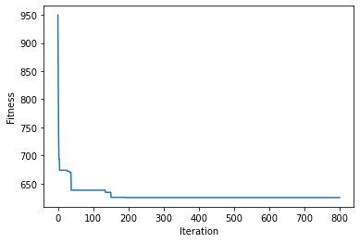
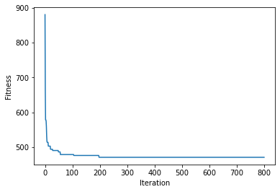
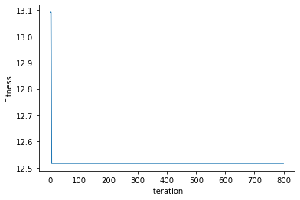
Rendimiento del algoritmo ACO para el TSP
Coords.txt
TSP51.txt
Tiny.csv

